Slide 1



오픈소스 하드웨어
20184225 이민서

Slide 2

주제 선정 배경
웹캠에서 실시간으로 특정색 물체 추적하기
실시간으로 특정색을 인식하고 그 물체를 추적하는 기술에 호기심이 생겨서 이것을 많은 분야에 적용할수있기에 먼저 웹캠으로 실시간으로 특정색 물체 추적하는 기술을 선정 하였습니다.

Slide 3
사용된 파이썬 라이브러리
opencv
개발은 인텔에서 하엿으며, 실시간 이미지 프로세싱에 중점을 둔 라이브러리 입니다.
opencv는 컴퓨터 비전 관련 프로그래밍을 쉽게 할 수 있도록 도와주는 라이브러리로 이미지 딥러닝에도 많이 활용됩니다.
numpy
고성능의 과학계산 컴퓨팅과 데이터분석에 필요한 기본 패키지입니다. 백터 및 행렬 연산에 있어 매우 편리한 기능을 제공합니다.

Slide 4


웹캠에서 실시간으로 특정색 물체 추적하기
저는 이 기술을 방범용cctv에 적용하여 사람이 붐비고 매우 많은 곳에서 빠르게 범인의 인상착의를 이용해서 어느방향으로 이동하였는지 활용하는게 좋을거같다는 생각이 들었습니다.

Slide 5

동작원리
opencv라이브러리를 이용해 웹캠으로 영상을 인식하고
원본 영상을 HSV영상으로 변환합니다.
이후 범위 값으로 HSV이미지에서 마스크를 생성합니다.
마스크 이미지로 원본 이미지에서 범위값에 해당되는 영상 부분을 획득합니다.

Slide 6
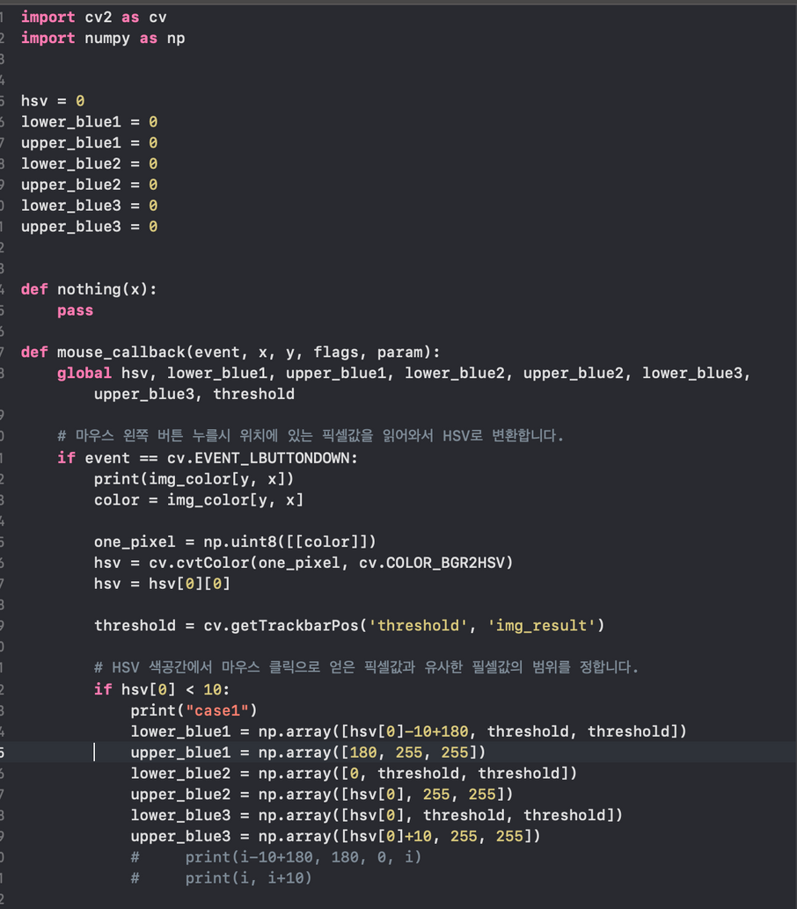
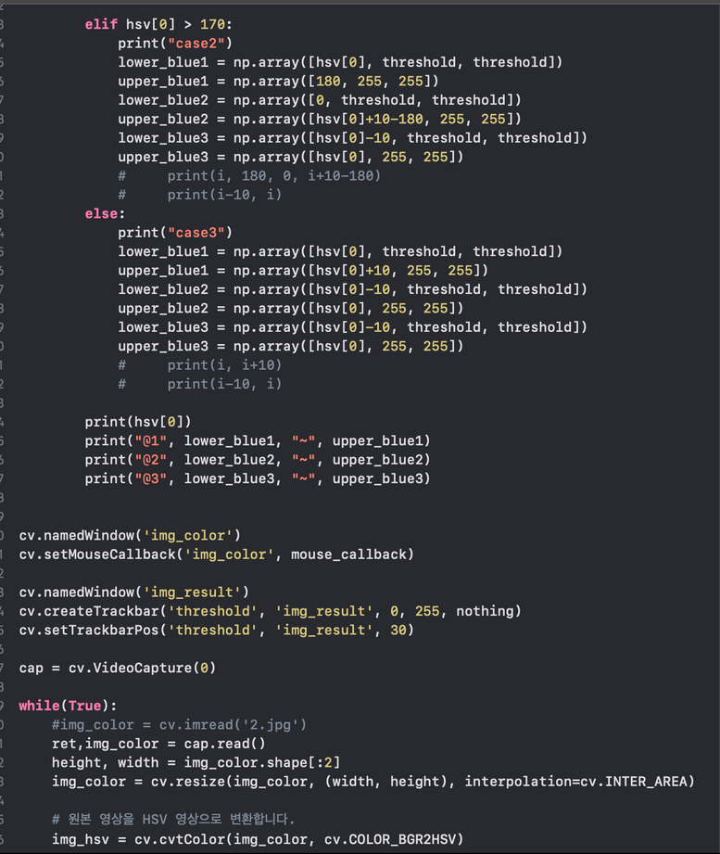
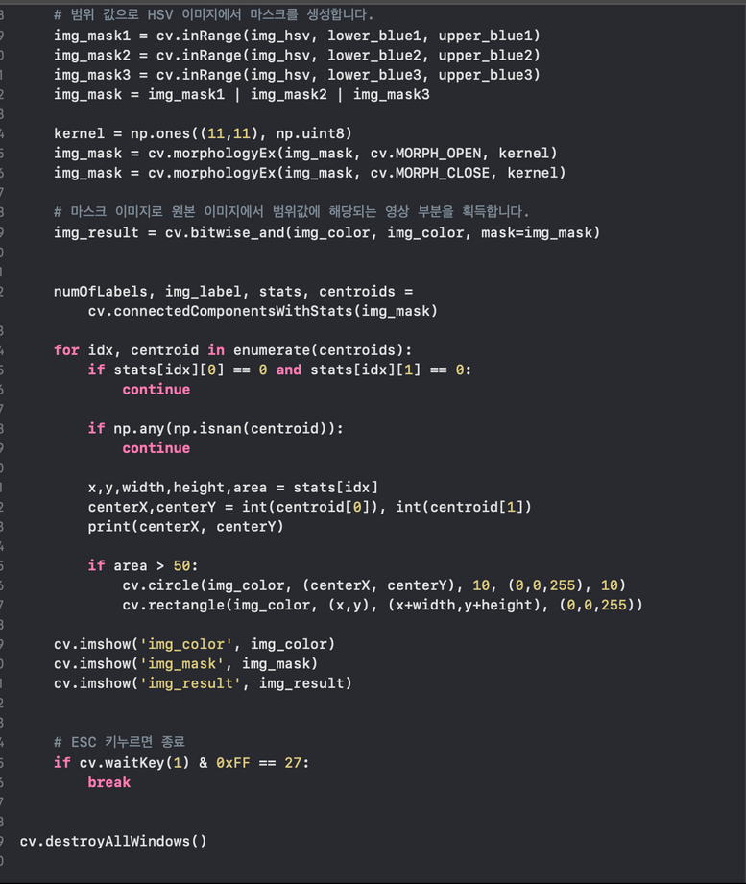
소스코드

Slide 7
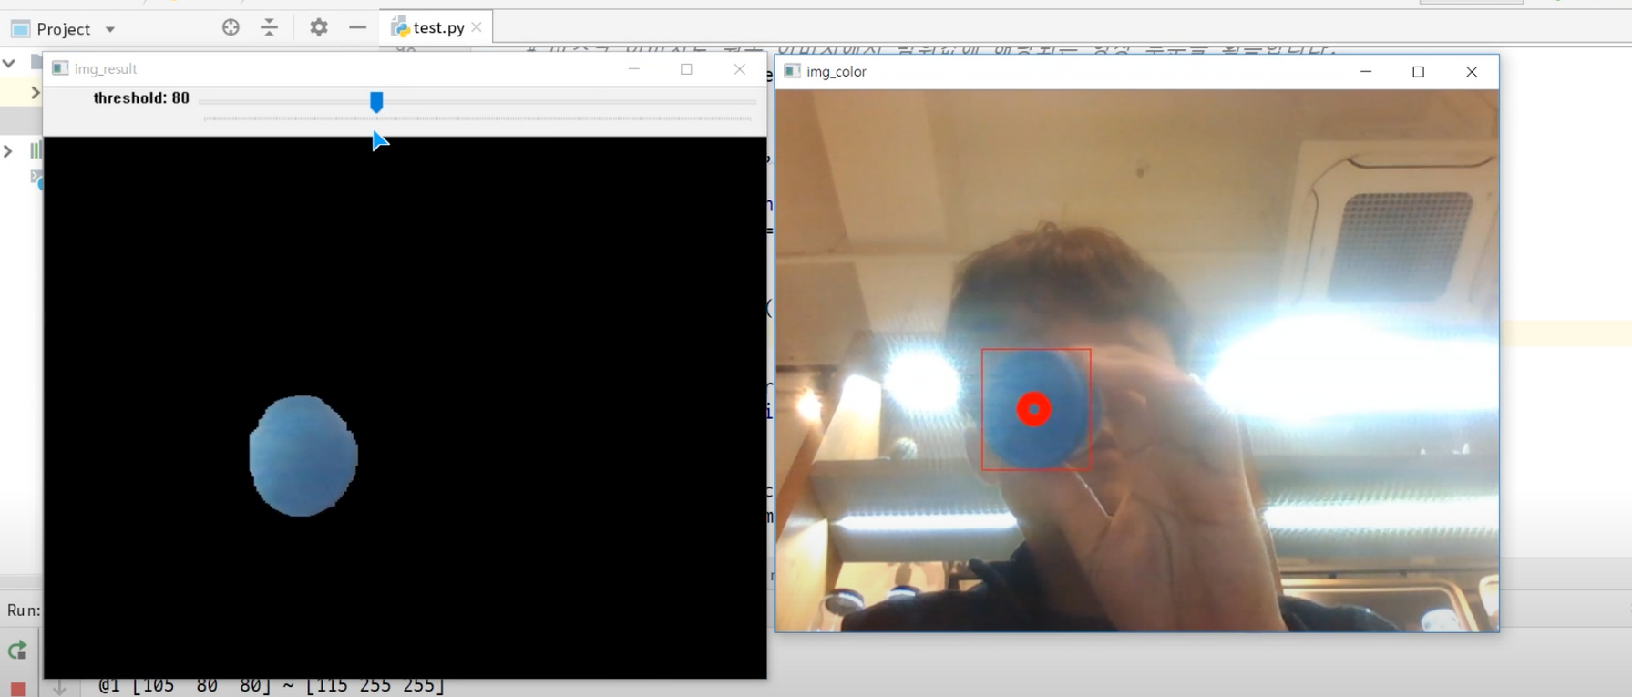
결과화면

Slide 8

감사합니다!

